Slide 1


e-DSA - Alyrio
Melhoria Contínua – PDCA/SDCA e suas ferramentas

Slide 2
O que é o melhoria contínua?
  Quando se tem o Gerenciamento da Rotina implantado temos a melhoria tipo “escada” sempre melhorando o resultado e mudando de patamar.
MELHORAR
MANTER
Melhoria tipo escada
PRODUTIVIDADE
MELHORAR
MANTER
Melhoria Contínua
MELHORAR
MANTER
TEMPO

Slide 3
O que é o melhoria contínua?
  Quando não se tem, gasta-se muito tempo e esforço para alcançar a melhoria e ela não permanece, perdendo todos os esforços devido a instabilidade do processo.
Produtividade não melhora
Melhoria tipo serrote
PRODUTIVIDADE
TEMPO

Slide 4
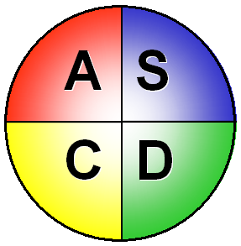
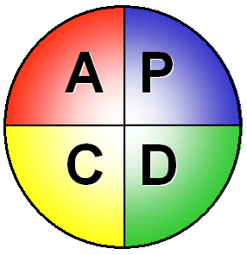
Definindo Meta
MANTER - SDCA
META
MELHORAR - PDCA
Toda Meta possui 3 componentes:
Objetivo Gerencial + Valor + Prazo
Objetivo
Ex.: Elevar o volume de vendas de papel em 20% até dez 09.
Valor
Prazo

Slide 5
Gerenciamento da Rotina
Diretrizes Anuais da Alta Administração
Problemas
Crônicos
Prioritários
Metas
Anuais
Melhora
Revisão
Periódica
dos
Problemas
Crônicos
Ação
Corretiva
Padronização
Mantém
Produtos

Slide 6
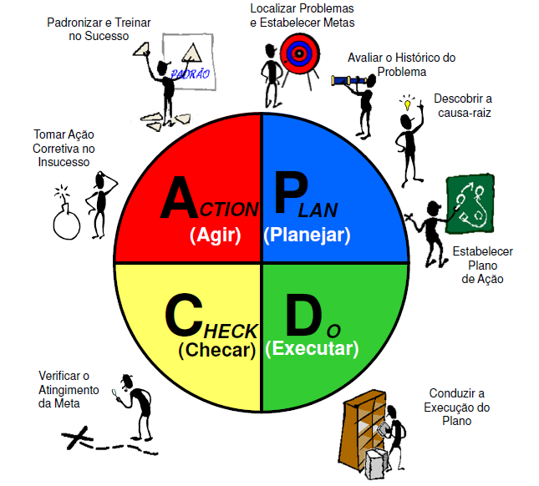
PDCA
O PDCA é uma metodologia que é utilizada para alcançar as metas de melhoria (oriundas de problemas identificados ou oportunidades de melhoria visualizadas) através de um ciclo de raciocínio estruturado e de ferramentas de análise. As atividades do PDCA são compostas por quatro etapas conforme Figura abaixo.

Slide 7
P – Plan (Planejar)
P
1º Passo – Identificar o Problema
Escolher um problema que esteja impactando nos resultados da área (perda de produção, alto índice de perdas, qualidade...);
Analisar o histórico do problema, como ele vem se comportando no decorrer dos anos e qual a frequência que ele ocorre;
Definir as metas e as metas específicas para o projeto sempre em mente para atender as metas gerais da área.
NOTA: Nesse momento não é discutido nenhuma causa do problema e sim apenas identificar o problema.

Slide 8
P – Plan (Planejar)
P
2º Passo – Análisar o Fenômeno
Para focar os esforços, é fundamental estratificar o problema, o máximo possível:
ONDE o problema acontece com mais intensidade?
QUAL O COMPORTAMENTO do indicador analisado?
Há VARIABILIDADE?
O problema é LOCALIZADO?
É possível PRIORIZAR?
FERRAMENTAS
Estratificação
Lista de Verificação
Gráfico de Pareto
Diagrama de Árvore

Slide 9
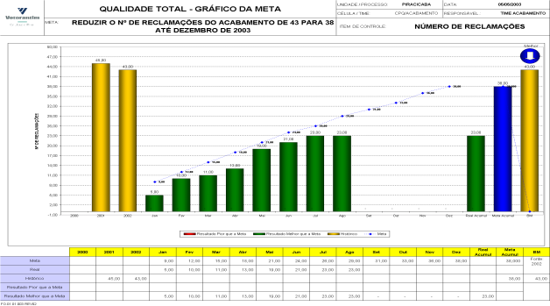
P – Plan (Planejar)
P
2º Passo – Análisar o Fenômeno
Estratificação
Por máquina
Por parte do equipamento
Por letra
Por dia

Slide 10
P – Plan (Planejar)
P
3º Passo – Analisar o Processo
Com o problema detalhado, é necessário agora conhecer as principais CAUSAS para a existência do problema. Deve-se conhecer bem os fatores internos.
FERRAMENTAS
Brainstorming
Diagrama de Causa e Efeito
Priorização das Causas Fundamentais
MÉTODO DO “POR QUÊS?”:
A pergunta chave para este passo é: POR QUE o problema acontece?
Deve-se repetir essa pergunta para desdobrar as causas até obter as causas fundamentais.

Slide 11

P – Plan (Planejar)
P
3º Passo – Analisar o Processo
Brainstorming
Objetivo da ferramenta:
Coletar e organizar idéias de todos os participantes de um grupo de trabalho, sem crítica ou julgamentos.
Resultado:
Se bem aplicada, a ferramenta nos ajuda a identificar as possíveis causas utilizando em grande parte o conhecimento dos participantes sobre o assunto.

Slide 12
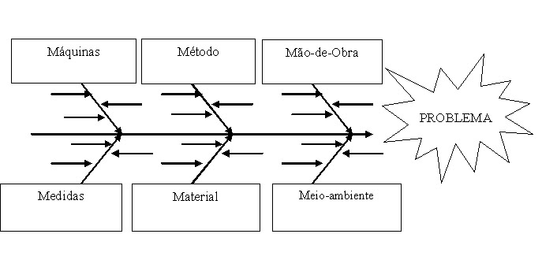
P – Plan (Planejar)
P
3º Passo – Analisar o Processo
Diagrama Causa e Efeito (Espinha de Peixe)
Objetivo da ferramenta:
Identificar as possíveis causas que impactam no problema.
Resultado:
Se bem aplicada, a ferramenta nos ajuda a identificar as possíveis causas e onde essas causas estão sendo geradas no processo.

Slide 13
P – Plan (Planejar)
P
3º Passo – Analisar o Processo
Priorização das Causas
Quais são as causas que devem ser atacadas de imediato?
Causas Priorizadas

Slide 14
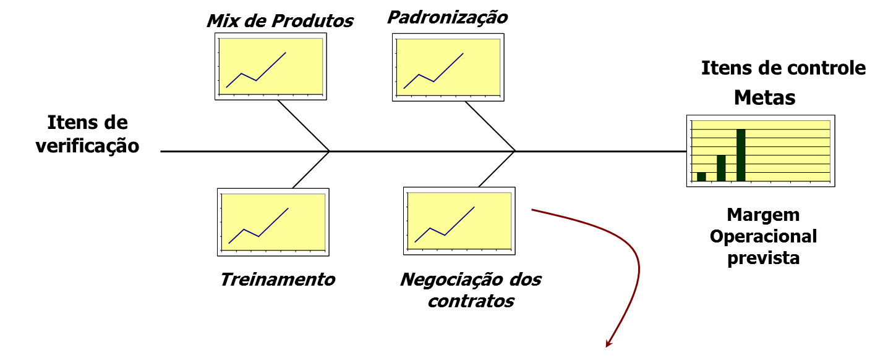
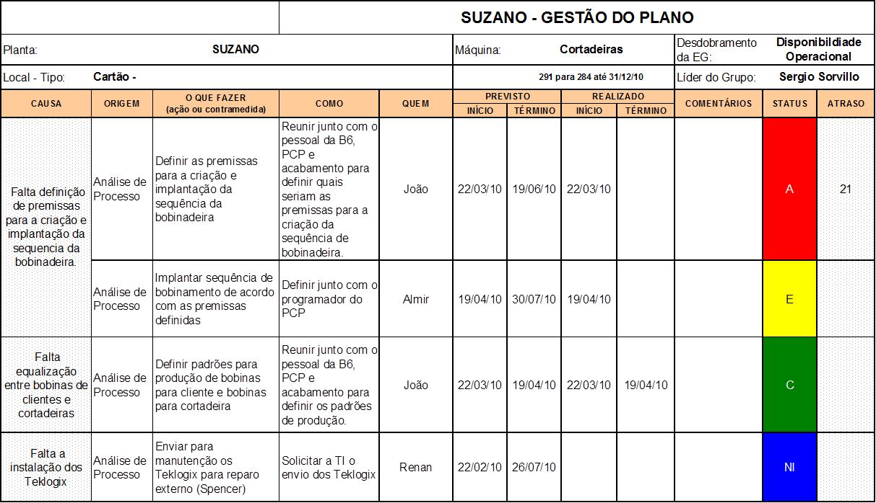
P – Plan (Planejar)
P
4º Passo – Elaborar Plano de Ação
Para todos os potenciais de melhoria identificados nas análises, devem ser propostas ações que os viabilizem.
O que será feito
Como será feito
Quem irá fazer
Quando será feito.

Slide 15
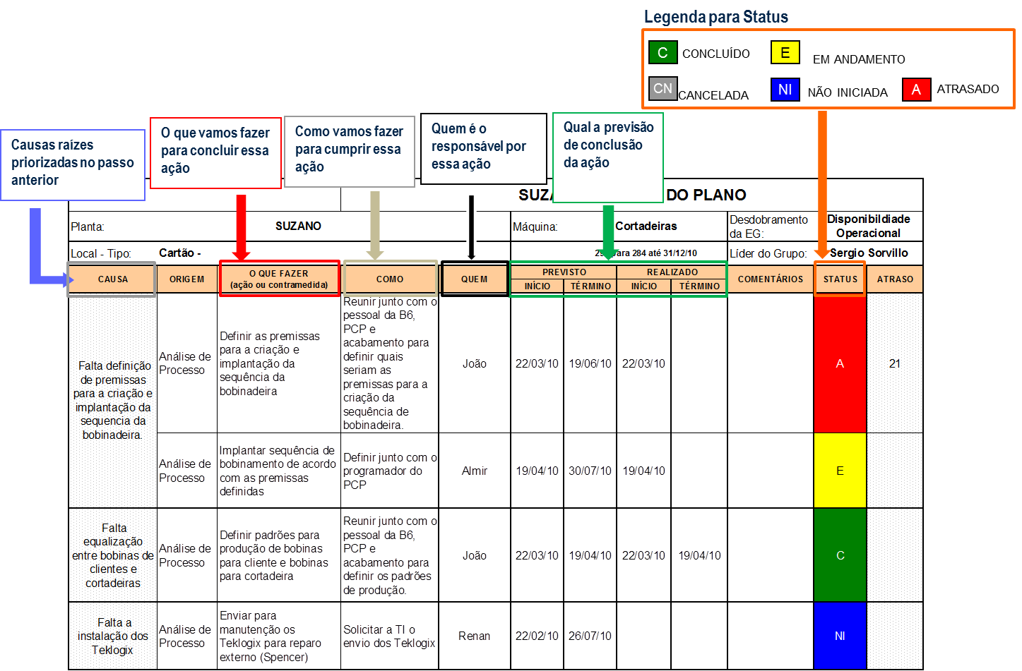
P – Plan (Planejar)
P
4º Passo – Elaborar Plano de Ação
As contramedidas para atacar as causas fundamentais priorizadas vão compor o plano de ação.

Slide 16

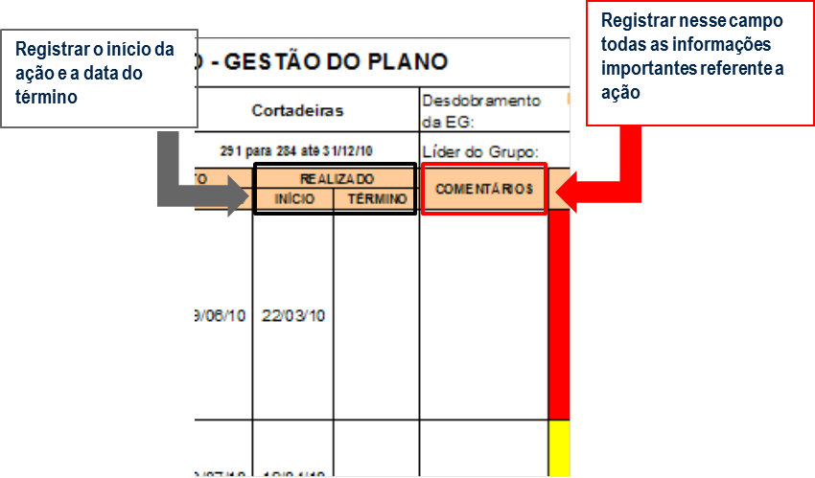
D – Do (Fazer)
IMPLEMENTAR OS PLANOS ELABORADOS
É a etapa de treinamento dos colaboradores e execução dos planos de ação desenvolvidos durante o planejamento.
Certifica que todos entendem e concordam com as medidas propostas;
Cria reuniões para acompanhamento da execução do plano de ação;
Verifica a real efetividade das ações que estão sendo executadas;
Registra as datas de execução de todas as ações no plano de ação além de indicar como está o andamento no campo “Comentários”.

Slide 17
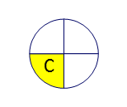
C – Check (Checar)
ACOMPANHAR OS RESULTADOS
É a etapa de verificação dos resultados em relação às metas definidas na etapa de planejamento.
Verifica se as ações executadas estão dando realmente resultado, para isso temos o gráfico de meta que nos ajuda a fazer essa comparação;
Verifica o andamento das ações pelo gráfico de Gestão do Plano de Ação (Gráfico de Pizza).

Slide 18
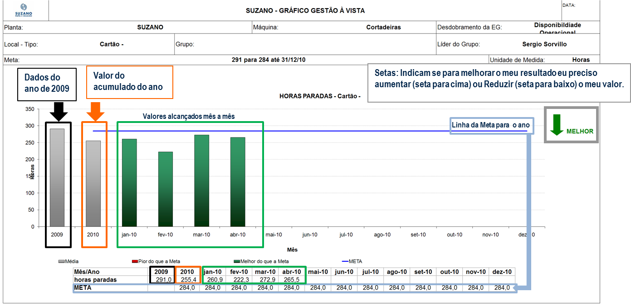
C – Check (Checar)
ACOMPANHAR OS RESULTADOS
Gerencialmente é o gráfico mais importante, pois podemos verificar se estamos ou não atingindo a meta!!!!

Slide 19
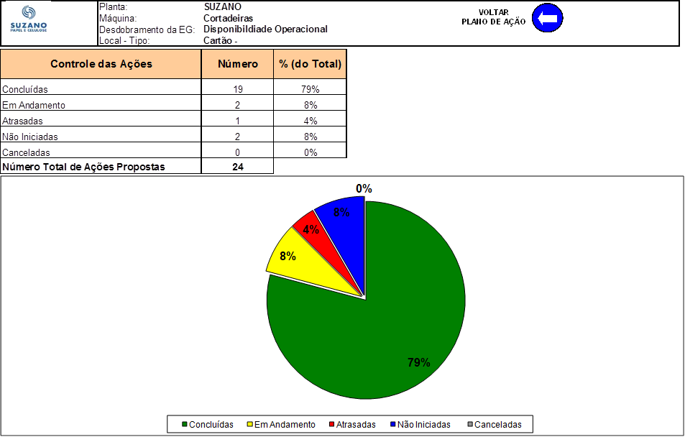
C – Check (Checar)
ACOMPANHAR OS RESULTADOS

Slide 20




A – Action (Agir)
AGIR CORRETIVAMENTE
Após a verificação dos resultados é preciso agir corretivamente em cima dos desvios negativos e padronizar as melhores práticas.
TRATAMENTO DAS ANOMALIAS:
Analisar as anomalias, ou desvios metas, e agir de forma a reverter o resultado indesejado.
PADRONIZAÇÃO DAS MELHORES PRÁTICAS:
Identificar os melhores resultados e multiplicar suas ações através da padronização.

Slide 21




SDCA
O SDCA segue a mesma sistemática do ciclo do PDCA, sendo, no entanto, utilizado para manter o padrão dos processos em andamento. O SDCA é uma derivação da metodologia PCDA onde, basicamente a fase de planejar é substituída pela fase de padronizar.
Action (Agir)
Standard (Padronizar)
  Tratamento de Anomalias
POP - Procedimento Operacional Padrão
PPG - Procedimento do Processo Gerencial
PTP - Procedimento técnico de processo
S
Verificação dos
Resultados
DTO / DTM - Diagnóstico do Trabalho Operacional
Check (Checar)
Do (Fazer)

Slide 22
S – Standard (Padronizar)
S
POP – Procedimento Operacional Padrão
É um documento para uso operacional que descreve os passos necessários para a realização de uma tarefa.
Ele deve conter, da forma mais simples e prática possível, todas as informações necessárias ao bom desempenho da tarefa, considerando aspectos de segurança e meio ambiente.
O POP Serve para levar o executante ao alcance do resultado esperado, através da padronização da melhor forma de trabalho das pessoas envolvidas em uma determinada tarefa crítica. Assegura que todos os envolvidos executem a mesma tarefa da mesma forma.

Slide 23
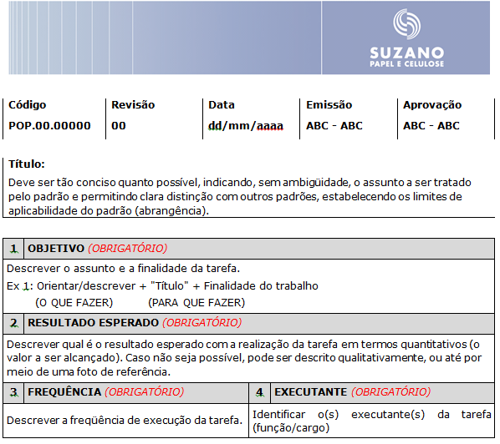
S – Standard (Padronizar)
S
POP – Procedimento Operacional Padrão

Slide 24
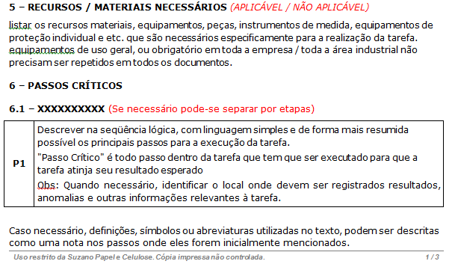
S – Standard (Padronizar)
S
POP – Procedimento Operacional Padrão

Slide 25
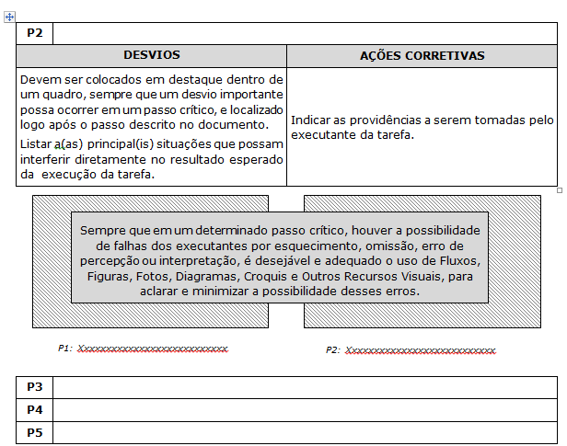
S – Standard (Padronizar)
S
POP – Procedimento Operacional Padrão

Slide 26
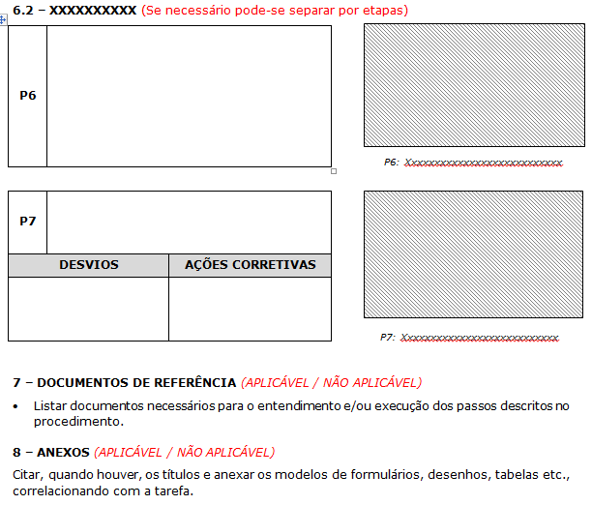
S – Standard (Padronizar)
S
POP – Procedimento Operacional Padrão

Slide 27

S – Standard (Padronizar)
S
PPG – Procedimento do Processo Gerencial
Identifica, caracteriza e descreve os Principais Processos e Subprocessos da Suzano Papel e Celulose
Descreve as Fases do processo definindo as Responsabilidades das Pessoas Envolvidas e o Uso Adequado dos Recursos Disponíveis
Tem em Anexo o Fluxo do Processo detalhando todos os Documentos Operacionais (POP)
Serve para Orientar a Empresa quanto a Gestão por Meio de Processos
Não é um POP, não se restringe a uma única tarefa.
É um documento descritivo, não entra em detalhes técnicos (PTP).

Slide 28
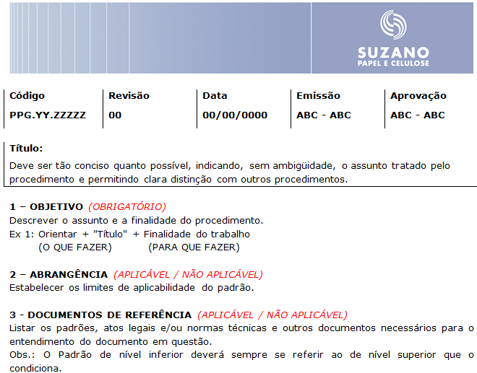
S – Standard (Padronizar)
S
PPG – Procedimento do Processo Gerencial

Slide 29
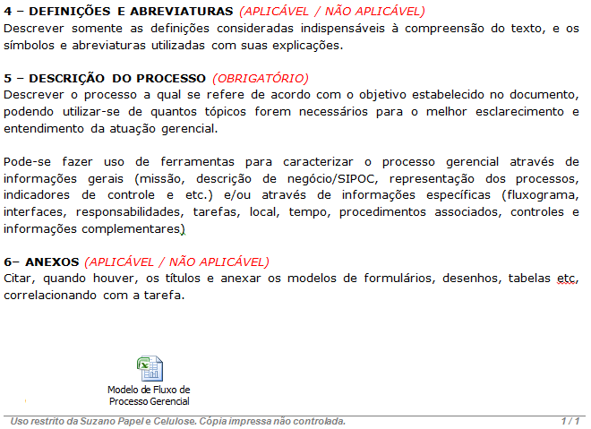
S – Standard (Padronizar)
S
PPG – Procedimento do Processo Gerencial

Slide 30
S – Standard (Padronizar)
S
PTP – Padrão Técnico do Processo
O que é?
Documento básico para o planejamento do controle do processo. Este padrão mostra todo o processo de fabricação de um produto ou execução de um serviço, as características de qualidade, os parâmetros de controle, e o 5W1H para cada parâmetro de controle. O PTP traduz para os operadores da empresa as necessidades dos clientes por meio dos itens de controle que devem ser observados. Serve para manter o processo previsível.
Para que serve?
Serve como referência para o operador manter o processo previsível e no caso de uma anomalia o operador saber como proceder e quem procurar.
O que não é?
Não é uma tabela de especificações;
Não é um documento descrevendo as interfaces gerenciais dos processos;
Não é uma receita de fabricação de um produto.

Slide 31
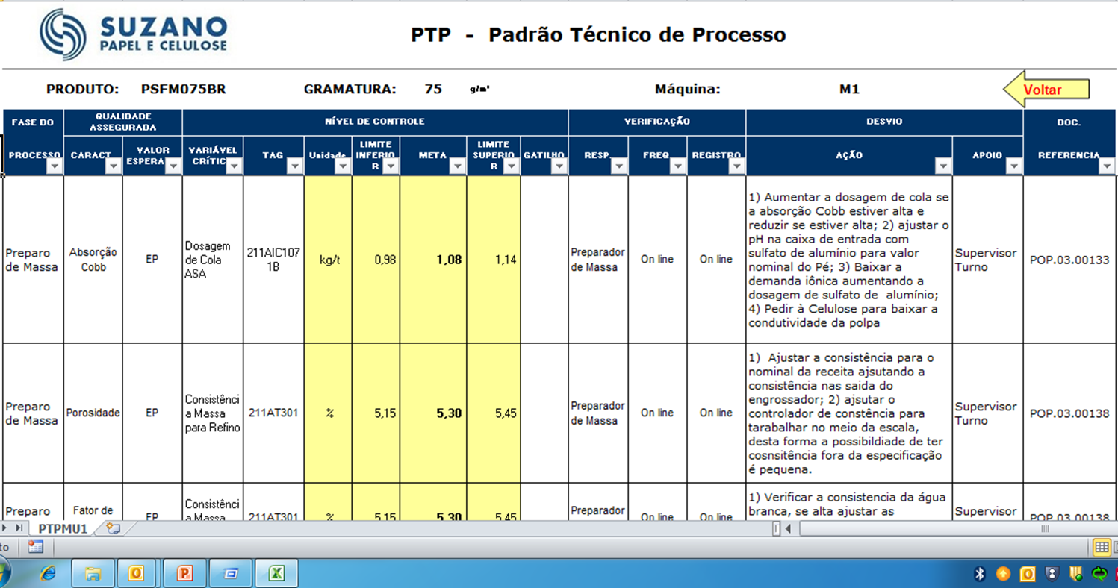
S – Standard (Padronizar)
S
PTP – Padrão Técnico do Processo
Formalização do conhecimento

Slide 32
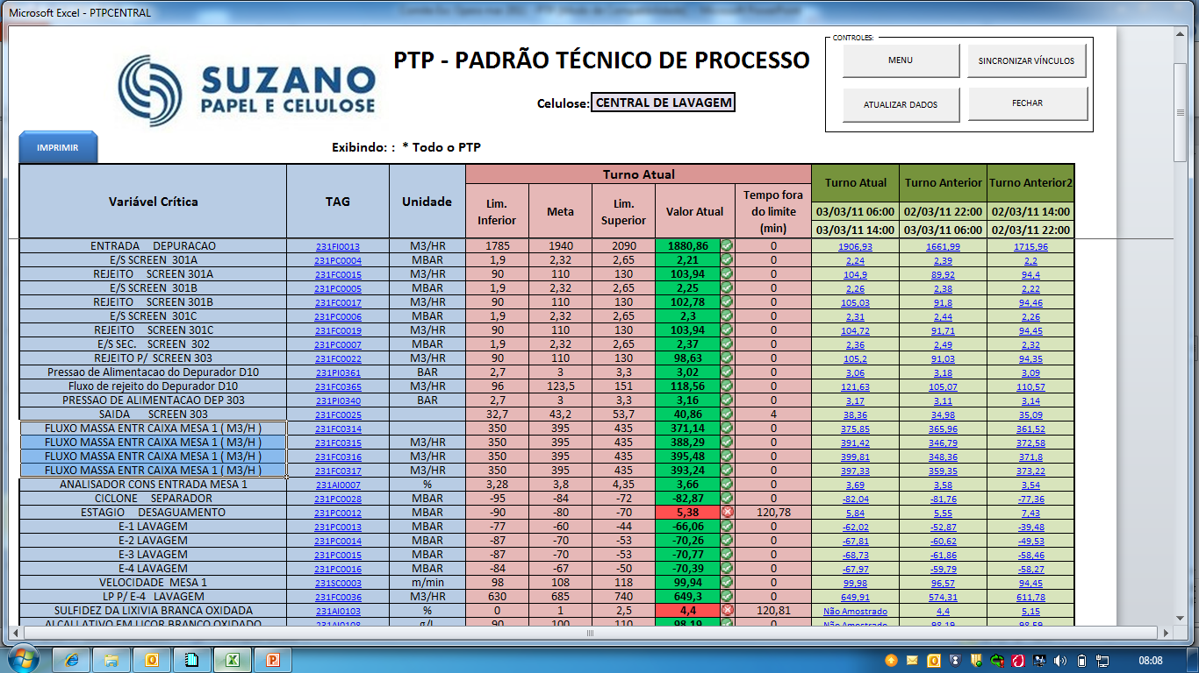
S – Standard (Padronizar)
S
PTP – Padrão Técnico do Processo
PTP Online

Slide 33
D – Do (Fazer)
DTO / DTM – Diagnóstico do Trabalho
O que é?
É a atividade que verifica se os padrões estão sendo corretamente executados e se há a necessidade de revisão do padrão ou de um novo treinamento. O DTO/DTM corrige e aprimora a execução de uma determinada tarefa pelos seus executantes, além de ser uma excelente oportunidade de aprendizado para os operadores e supervisores.
Para que serve?
Para prevenir a ocorrência de anomalias causadas por descumprimento dos padrões, inadequação de padrões às condições reais de execução ou degeneração da sistemática de trabalho com o decorrer do tempo.

Slide 34
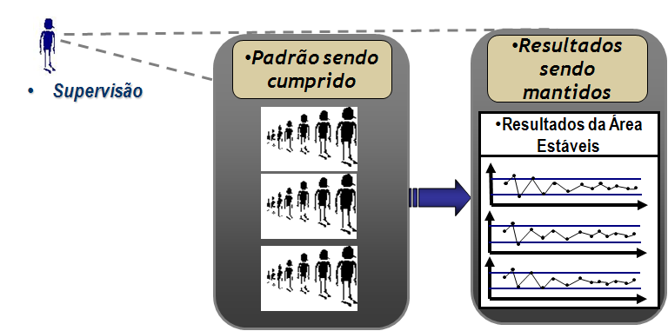
D – Do (Fazer)
DTO / DTM – Diagnóstico do Trabalho
Quem faz o diagnóstico?
O diagnóstico deve ser executado preferencialmente pelos Supervisores para as tarefas operacionais, mas pode ser executado por qualquer pessoa que possua qualificação em relação ao padrão a ser diagnosticado.
Observa os operadores cumprindo as tarefas críticas
Avalia diariamente os resultados

Slide 35
D – Do (Fazer)
DTO / DTM – Diagnóstico do Trabalho
Quem deve ser diagnósticado?
Todos os operadores que executam tarefas que impactam no resultado do processo devem ser diagnosticados com regularidade. O diagnóstico servirá para informar ao operador sobre seu desempenho e propor ações corretivas para melhoria. É importante que todos os envolvidos (operadores, supervisores, staffs e gerentes) estejam abertos para as correções necessárias de forma que os resultados sejam alcançados.
Como será feito?
Individualmente e por posto de trabalho;
Divulgando uma programação prévia;
Informando os pontos positivos e negativos para quem foi diagnosticado.

Slide 36
D – Do (Fazer)
DTO / DTM – Diagnóstico do Trabalho
Que padrões devem ser diagnosticados?
Todos os padrões que causam impacto nos resultados do setor, gerência ou empresa.
Qual a frequência de diagnóstico?
Os padrões considerados críticos devem ser diagnosticados com maior frequência. Preferencialmente, se faz esse diagnóstico 1 vez por ano para cada executor e para cada padrão.

Slide 37
D – Do (Fazer)
DTO / DTM – Diagnóstico do Trabalho
Que aspectos são importantes no diagnóstico?
Identificar se todas as etapas do padrão estão sendo cumpridas;
Verificar se o executante conhece as ações de correção em caso de não conformidade;
Perceber se o executante conhece o impacto do seu trabalho no resultado do processo.
Qual o resultado esperado e as consequências do diagnóstico?
Aumentar o conhecimento dos padrões tanto pelos operadores quanto pelos supervisores;
Identificar se algum padrão deve ser alterado;
Identificar se os operadores necessitam de um novo treinamento;
Atualizar a matriz de capacitação dos operadores.

Slide 38
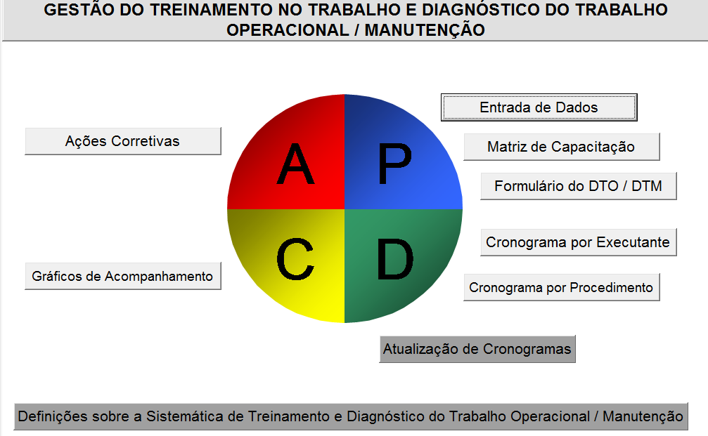
D – Do (Fazer)
DTO / DTM – Diagnóstico do Trabalho
Sistema

Slide 39
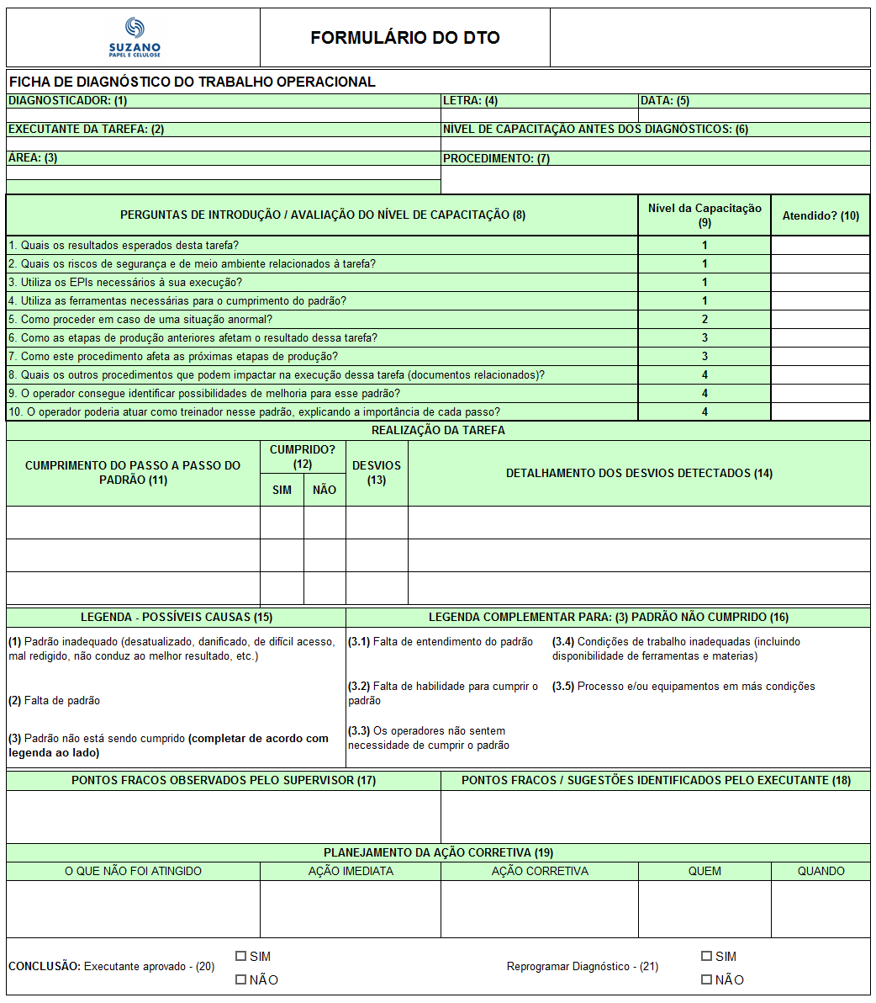
D – Do (Fazer)
DTO / DTM – Diagnóstico do Trabalho
Formulário

Slide 40
C – Check (Checar)
ACOMPANHAR OS RESULTADOS
Gerencialmente é o gráfico mais importante, por ele podemos verificar se estamos ou não atingindo a meta!!!! Essa fase é semelhante a fase do PDCA!

Slide 41
A – Action (Agir)
AGIR CORRETIVAMENTE
Através do passo anterior, verificar se é necessário criar uma ação corretiva (Desvio de Meta);
Monitorar diariamente como está o andamento das variáveis que possuem gatilhos;
Efetuar a análise da OCR com gatilho “disparado” o mais breve possível;
Informar toda a operação sobre o tratamento das anomalias (OCR) e dos desvios de meta.

Slide 42
A – Action (Agir)
AGIR CORRETIVAMENTE
OCR
Como Funciona a OCR / Tratamento de Anomalias?
As ocorrências que tiverem o gatilho disparado deverão ser tratados o mais breve possível, a análise de porquês deve ser feita pela supervisão junto com a operação (sempre buscando a causa raiz!) que deverão criar também o plano de ação!
O que é Gatilho?
É um valor definido através de análises como ideal para um determinado processo.
Porque implantar a OCR?
A intenção da OCR é analisar o ocorrido e criar ações para que não ocorra mais esse problema por esses motivos levantados, com isso deixando o nosso processo muito mais estável e confiável.

Slide 43
A – Action (Agir)
AGIR CORRETIVAMENTE
Passo a Passo da OCR
IDENTIFICAR: Identificar o problema que estourou o gatilho!
REMOVER OS SINTOMAS: Remover os sintomas aparentes e colocar a máquina em operação!
Passo a Passo bem executado
=
Problema Resolvido!
Não Ocorre mais!!!
REGISTRAR: Registrar a anomalia no sistema!
ANALISAR A ANOMALIA: Analisar a anomalia em conjunto, operação e supervisão! Sempre buscando a causa raiz!
DEFINIR AÇÕES: Definir ações para que não ocorra mais essa anomalia!
IMPLEMENTAR AÇÕES: Implementar as ações definidas !
VERIFICAR: Verificar se realmente as ações implementadas foram efetivas!

